Slide 1
Transport und Lagerung von Erdöl
Transportkette des Erdöls
Förderländer
Von der Rohölquelle zu Raffinerien und Verladehäfen
Interkontinentale
Transporte
Seeweg von Erdölproduzenten zu Umschlagshäfen der Verbraucherländer
Transport zu und in den Verbraucherländern
Verteilsysteme in Europa: von den Umschlagshäfen zu Raffinerien und Verbrauchern

Slide 2
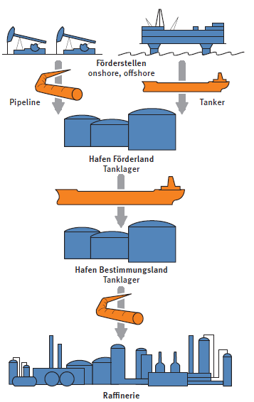
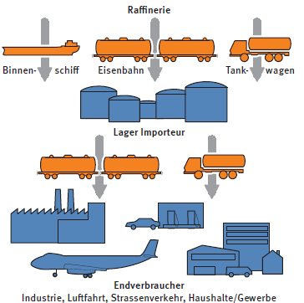
Transport und Lagerung von Erdöl
Vom Bohrloch zum Endverbraucher
Quelle: Angepasst von Bürgi/Gehr, «Erdöl»

Slide 3
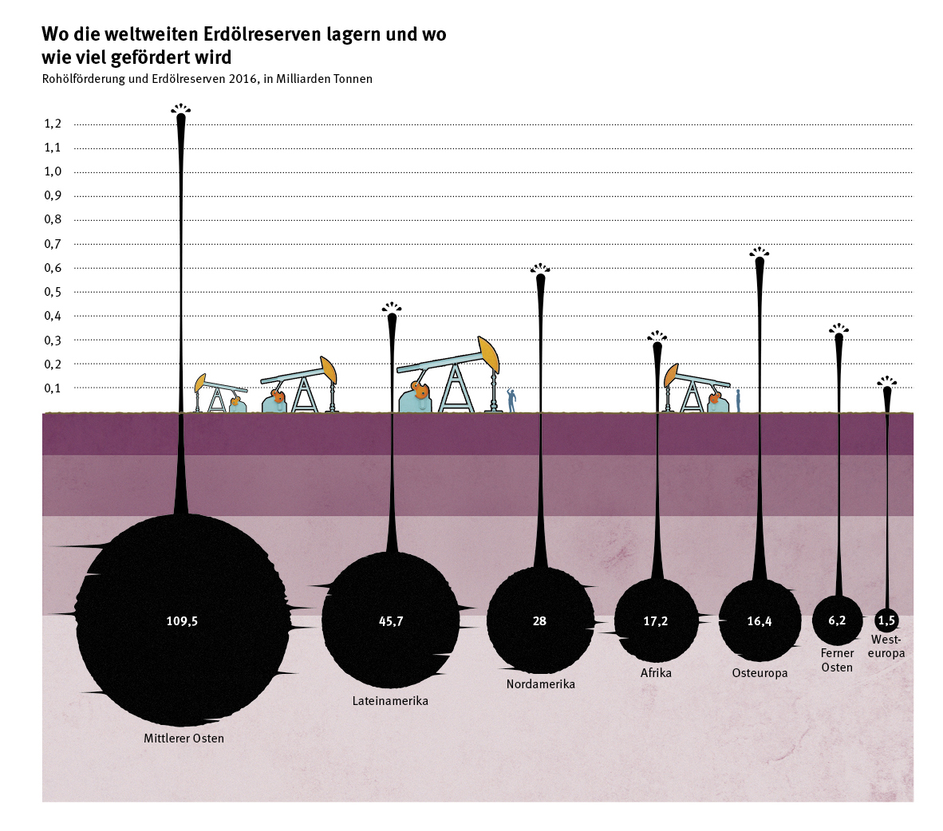
Transport und Lagerung von Erdöl
Internationale Krisenvorsorge
Die fünf erdölreichsten Länder 2016:
1. Venezuela: 41.0 Mrd. t
2. Saudi-Arabien: 36.3 Mrd. t
3. Kanada: 23.1 Mrd. t
4. Iran: 21.6 Mrd. t
5. Irak: 19.4 Mrd. t
Quelle: Jahresbericht der Erdöl-Vereinigung, 2016.

Slide 4
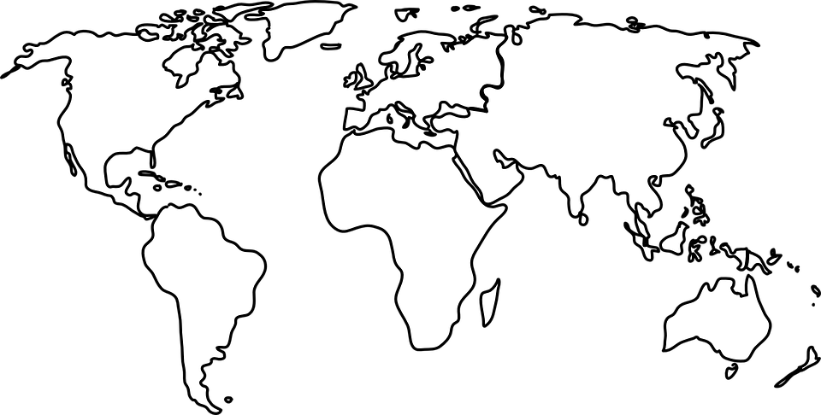
Transport und Lagerung von Erdöl
Internationale Transporte
Hochseetransport
Strasse von Malakka
Panamakanal
Suezkanal

Slide 5
Transport und Lagerung von Erdöl
Name | Beschreibung | Begrenzung der Schiffsdimensionen
Suezkanal | 163 km lang Verbindet das Mittelmeer mit dem Roten Meer | Suezmax: Länge: unbeschränkt Breite: 70,1m, Tiefgang: 16m
Panamakanal | 81 km lang Verbindet den Atlantik und den Pazifik | Panamax/Panamax II: Länge: 294m Breite: 32,3m Tiefgang: 49m
Strasse von Malakka | Meerenge zwischen Malaysia und Indonesien | Malaccamax: Länge: 470m Breite: 60m Tiefgang: 20m

Slide 6
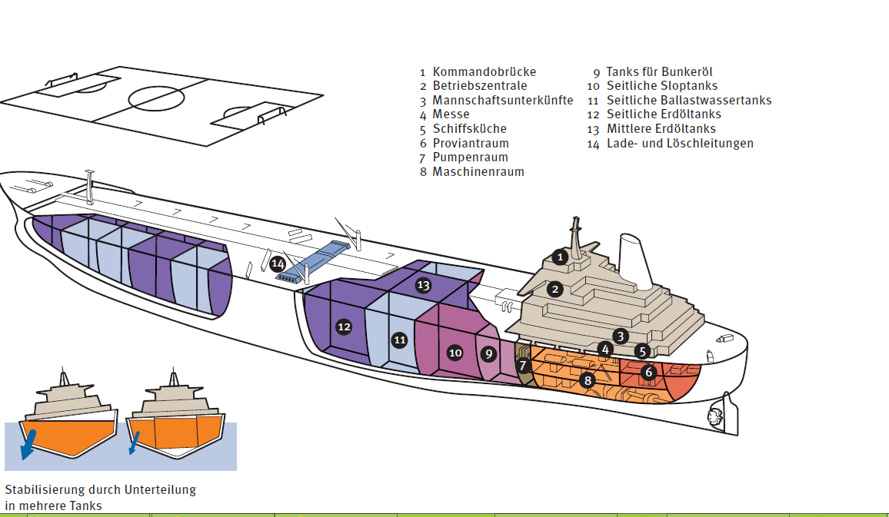
Transport und Lagerung von Erdöl
Stabilität und Volumenänderung bei einem Tankschiff
Quelle: Bürgi/Gehr, «Erdöl»

Slide 7
Transport und Lagerung von Erdöl
Organisation und Risiken des Hochseetransportes
Schiffsbroaker vermitteln zwischen Reedereien und Frachtbesitzern
International Maritime Organization (IMO), 1948 gegründet
International Convention for the Prevention of Pollution from Ships (1973):
→ Tankschiffe haben eine doppelte Hülle
International Convention on Oil Pollution Prepareness Response and Cooperation (1995)

Slide 8
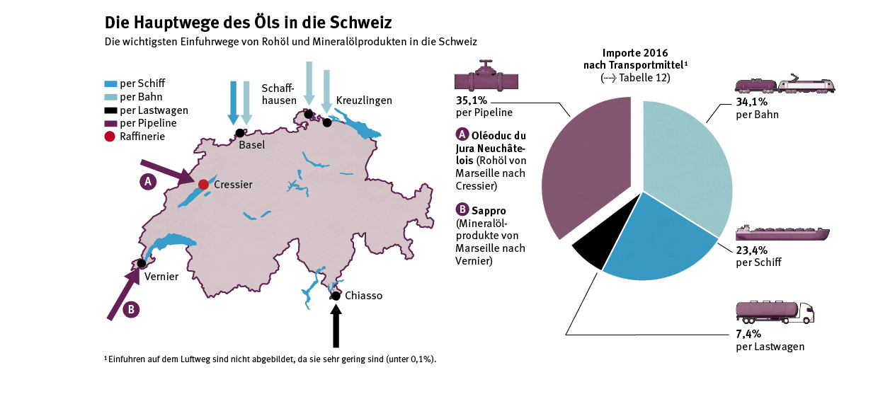
Transport und Lagerung von Erdöl
So kommen Rohöl und Mineralölprodukte in die Schweiz

Slide 9
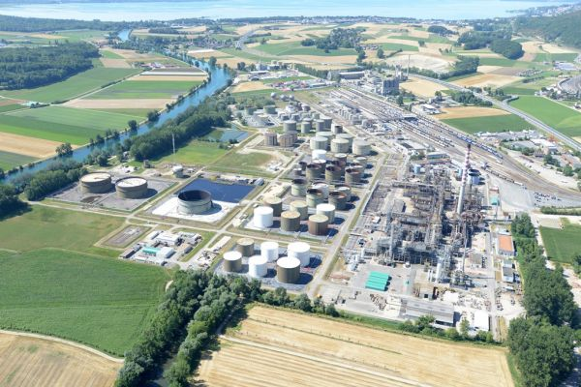
Transport und Lagerung von Erdöl
Rohölzufuhr
Raffinerie Cressier (Neuenburg)

Slide 10
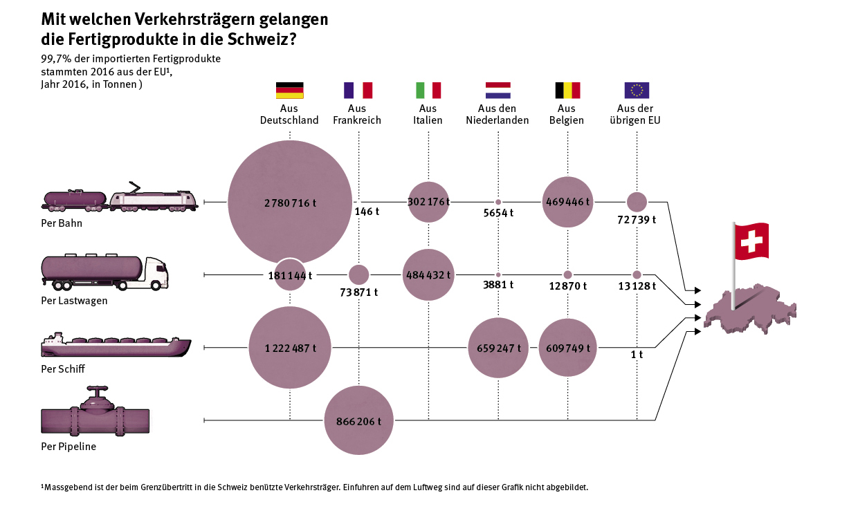
Transport und Lagerung von Erdöl
Produkteinfuhren

Slide 11
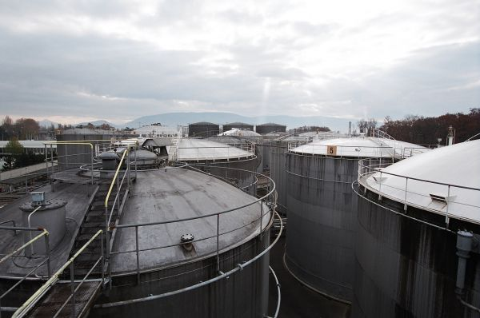
Transport und Lagerung von Erdöl
4. Lagerhaltung
Pflichtlagersystem:
Vorrat:
4,5 Monate für Heizöl, Diesel, Benzin
3 Monate für Flugpetrol
Mehr als 7 Millionen m³ Tankkapazität in der Schweiz
Carbura: Pflichtlagerorganisation der Erdölindustrie

